Slide 1
Алгоритм построения графика функции
у = ах² + bх + с

Slide 2


1. Укажите координаты вершины параболы и направление ее ветвей:
а) у = –2х² + 3;
б) ;
в) ;
г) у = 1,6 (х + 3)² – 10.

Slide 3
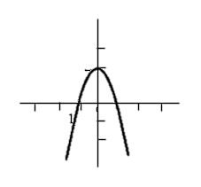
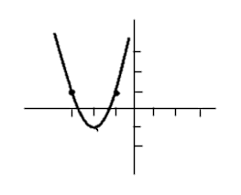
2.Парабола, изображенная на рисунке, получена сдвигами вдоль оси координат параболы у = 2х². Назовите ее формулу:

